Slide 1
FARMAN FAMAIAN ESTADIOM AZADI

Slide 2
مقدمه:
ABDOLAZIZE FARMAN FARMAIAN
معماری كه می خواهيم راجع به آن صحبت كنيم از نمايندگان شاخص معماری معاصر ما در نيم قرن اخير است عبدالعزيز فرمانفرمائيان به يك معنا از پايه گذاران برجسته نهادهای مهندسی و معماری جديد محسوب می شود و از سوی ديگر كارهای شاخص او و همكارانش از مهم ترين نمونه های سبك بين المللی در نيم قرن اخير است كه تقريبا تمامی آنها هنوز پابرجاست . اين كارها هنوز الگوی استانداردهای معماری و ساختمانی معاصر هستند حتی شايد بتوان مدعی شد كه در سه دهه اخير ساختمانی در حد و قواره آنها ساخته نشده است.

Slide 3
چکیده
فرمان فرمایان
From flow the function روش کار و طراحی این معمار بزرگ بود.
از جمله آثار وی: استادیوم ورزشی، ساختمان شرکت نفت، مسجد دانشگاه تهران، ساختمان وزارت کشاورزی، برجهای سامان، برجهای ونک پارک، ساختمان بورس، دانشکده دامپزشکی، کاخ مادر سعدآباد، کاخ نیاوران، ساختمان اداری صدا و سیما.

Slide 4
تاریخچه
عبدالعزيز فرمانفرمائيان در سال 1299 در خانواده ای صاحب نام در سياست و فرهنگ معاصر به دنيا آمد وی تحصيلات خود را در دانشكده بوزار پاريس گذراند و در اوايل دهه 30 فارغ التحصيل شد و به ايران بازگشت .
در ابتدا در گاراژ خانه پدرش شروع به طراحی خانه برای اقوام و دوستان كرد و سپس به استخدام دفتر ساختمان دانشگاه تهران در آمد . وی پس از چندی با مهندس آفتانداليان ، سيحون وغياثی در يكی از آتليه های معماری دانشكده هنرهای زيبای دانشگاه تهران تحت رياست مهندس فروغی به كار تدريس پرداخت.
وی در ٣١ خرداد ١٣٩٢ شمسی برابر با ٢١ ژوئن ٢٠١٣ میلادی در املاک خود در اسپانیا به سن ٩٣ سالگی درگذشت.

Slide 5
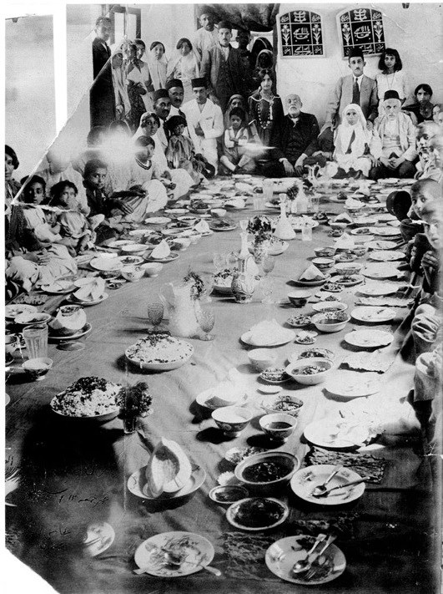
خانواده عبدالعزيز فرمانفرمائيان

Slide 6
زندگی نامه
دفتر فرمانفرمائيان علاوه بر طراحی معماری در طراحی شهری و شهر سازی نيز وارد فعاليت شد از جمله در سالهای 1346 تا 1354 كليه كارهای غير صنعی كنسرسيوم نفت شامل شهرسازی ، مدرسه سازی ، خانه سازی و ساخت دفاتر اداری در مناطق نفت خيز را بر عهده داشت و شهر سازی و خانه سازی مجموعه مس سرچشمه كرمان ، شركت خانه در كرج ، شركت خانه در اصفهان و شركت خانه در شرق تهران را انجام داد . اما شناخته شده ترين فعاليت شهرسازی او تهيه نقشه جامع شهر تهران با همكاری ويكتور گرون است كه پس از حدود چند دهه كه از تهيه طرح جامع مي گذرد هنوز دستگاه شهر سازی كشور موفق به تجديد نظر در اين طرح و تهيه طرح جديد كه برای هماهنگی با تغييرات شگرف سی ساله اخير لازم است نشده است .

Slide 7
سبک فکری فرمان فرمایان
فرمانفرماییان از نظر خصوصیات اخلاقی و از دیدگاه طراحی و انجام طرح های بزرگ نمونه بود. او یکی از افرادی بود که برای ارتباط معماری و معماران ایران با تشکیلات معماران سایر کشورها تلاش می کرد اما همه این ویژگی ها با حسن اخلاق صداقت و پاکی همراه بود به طوری که او در میان معماران به خوشنامی شهرت داشت . فرمانفرماییان بر این باور است که دانش و ساخته های یک معمار باید برای جلب اعتماد مردم و جامعه کافی باشد از این رو به تبلیغ اعتقادی نداشت در حالی که کمتر معماری در مقام و موقعیت او که از رسانه ها رویگردان باشد.

Slide 8
نمونه کار
تعدادی از پروژه های طراحی شده :
طراحی و نظارت مسجد دانشگاه تهران
طرح ساختمان راكتور اتمی دانشگاه تهران
طراحی استاديوم يكصد هزار نفری آزادی تهران
ساختمان شركت نفت
ساختمان بورس
دانشكده دامپزشكی
كاخ مادر سعد آباد
مسجد دانشگاه تهران

Slide 9
نمونه کار
كاخ نياوران
موزه فرش تهران
ساختمان وزارت كشاورزی
ساختمان وزارت كار
ساختمان بانك اعتبارات ايران
پاويون ايران در نمايشگاه بين المللی مونترآل (1967)
ساختمان پست و تلگراف و تلفن
طرح اوليه فرودگاه جديد امام خميني
تهيه طرح جامع شهر تهران

Slide 10
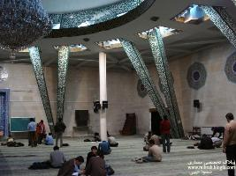
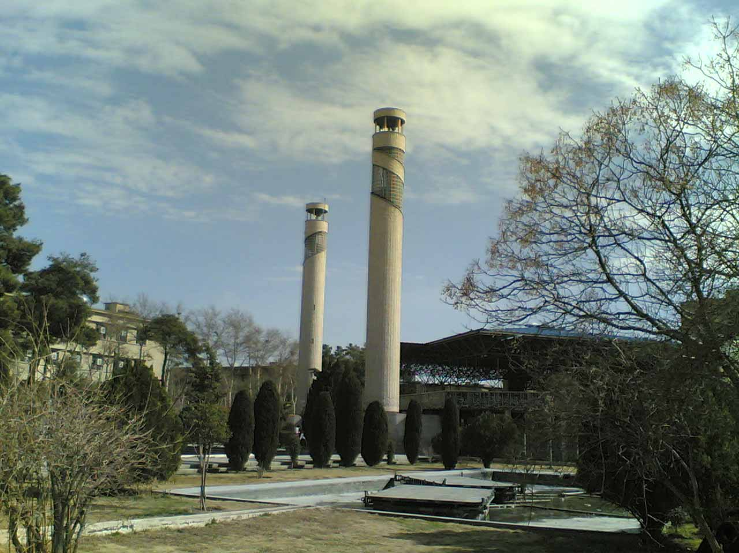
نمونه کار
ورزشگاه آزادی
مسجد دانشگاه تهران
مسجد دانشگاه تهران

Slide 11
ورزشگاه آزادی:
فرمانفرمائيان برای طراحی اين اثر در سال 43-1342 در سفري به مكزيك از ورزشگاه دانشگاه مكزيكو سيتی ديدار كرد اين طرح كه در آن از خاك فشرده به عنوان عامل سازه ای استفاده شده بود مورد توجه او قرار گرفت. در طرح استاديوم 100 هزار نفری آزادی تصميم گرفت همانند ورزشگاه دانشگاه مكزيكوسيتی بستری فشرده از خاك ايجاد و مجموعه را روي آن بنشاند. خاكبرداری براي سازه استاديوم زمينه ساز ايجاد درياچه مفرهی در جوار آن شد . مهندس عليرضا راد پی مديرعامل شركت تهران بیستون مهندس خاك اين طرح بود . از طرح استاديوم چيزی نگذشته بود كه (1349) دولت ايران میزبان برگزاری بازی های آسيايی در سال 1351 (1972) شد وزارت آبادانی و مسكن به سمت مجری طرح انتخاب شد اين طرح تحت نظر فرمانفرمائيان و به مديريت رضا مجد و هيربد و با همكاري نادر اردلان انجام شد.

Slide 12
ضرب العجل 17 ماهه برای طرح و اجرا و افتتاح چنين مجموعه بزرگی مشكل آفرين بود به ناچار از دفتر s.o.m شعبه كاليفرنيا متقاضی خريد مقداری نقشه های سازه از يك طرح مشابه ورزشگاهی در شهر سياتل ايالت واشنگتن شد . استخر را هم به پيمانكار طرح المپيك مونيخ واگذار كرد . چند ميلي متر اشتباه در ابعاد محوطه های ورزشی در ركورد های جهانی تاثير مي گذارد و ناگزيز ضوابط كميته های بازي های المپيك بايد به دقت رعايت شود . دفتر او عملا ناگزير شد در فرصت كوتاهی با جمع آوری مقداری مدارك سازه و اجرايی از نهاد ورزشی آنها را در طرح جامعي به طور هماهنگ جايگزين و ضمنا طراحی مجدد كند.
پيمانكار اين طرح شركت تسا متعلق به مهندس مجيد اعلم بود كه با پيمانكار بزرگ فرانسوی به نام بوئيگ يك كنسرسيوم تشكيل داد و مهندس ماهری به نام پير ريچارد را به كار گرفت نامبرده در طرح سازه فلزی s.o.m تجديد نظر و طرح سازه جديدی را با بتون پيش فشرده و پيش ساخته محاسبه كرد و سرانجام اجرای طرح در موعد مقرر به اتمام رسيد و در سال 1353 افتتاح شد .

Slide 13
طراحی استادیوم
استادیوم یکصد هزار نفری همان طور که گفته شد توسط عبدالعزیز فرمانفرماییان و همکاران و به مدد شرکت آرمه اجرا گردیده است. این استادیوم در منطقه خرگوش دره واقع است، محور بزرگ استادیوم در راستای شمال ـ جنوب با انحراف معادل 150 درجه به سمت غرب جهت گرفته است.
طراحی استادیوم به گونه ای است که تماشاچیان دید کافی نسبت به زمین داشته باشند. بدین منظور حداکثر فاصله تماشاچی از مرکز زمین به سمت شمال و جنوب 136 متر و به سمت شرق و غرب 126 متر است. زمین بازی در اولین مرحله ساخت توسط چمن طبیعی و مطابق آخرین استانداردهای بین المللی فرش شده است. در اطراف چمن یک پیست دو میدانی در 8 ردیف و جنس تارتان احداث شده است. تارتان آخرین فرآورده صنعت پتروشیمی برای زمینهای دو میدانی و پرش است که حالت ارتجاعی آن در سرعت و پرش بازیکن، تأثیر مطلوبی بر جا می گذارد. در سمت غرب در بالاترین سطح استادیوم، جایگاه مخصوص خبرنگاران و دستگاههای کنترل مربوط به صفحه اعلام نتایج قرار گرفته است. در بالاترین نقطه شرق، جایگاه مشعل بازیهاست و یک پله مستقیم ولی موقتی در مواقع لازم، زمین بازی را به محل مشعل مرتبط می کند. ورودی تشریفاتی در قسمت غرب استادیوم در سطح حلقه رفت و آمد خارجی قرار دارد که دارای یک ایوان بزرگ تشریفاتی است و بر محور کوچک استادیوم منطبق می باشد.

Slide 14
نور
در بالای رامپها در چهار جهت شمال غربی، شمال شرقی، جنوب غربی و جنوب شرقی چهار برج بزرگ قرار گرفته اند و روشنایی استادیوم را تأمین می کنند. میزان روشنایی بر مبنای فیلم برداری و جهت دوربینهای تلویزیونی طراحی شده است. چراغهایی که به این منظور به کار برده شده اند، مخلوطی از چراغهای گازی مرکوری و تنگستن هالوژنی است. سطح نور در زمین بازی در حدود 1650 لوکس است و ضریب اختلاف شدت نور در نقاط مختلف 5/101 می باشد.

Slide 15
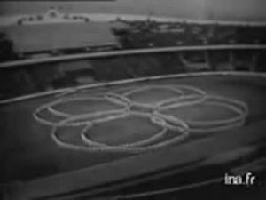
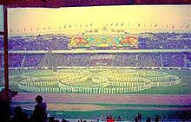
سایت و عکس های اولیه استادیوم

Slide 16
پلان شماتیک استادیوم

Slide 17
شرکت ملی نفت ایران
مسئول بهره‌برداری، استخراج، پالایش، پخش و صادرات منابع نفت ایران و از بزرگ‌ترین شرکت‌های نفتی جهان است و در شهر تهران مرکزیت دارد. این شرکت در سال ۱۳۲۷ خورشیدی پس از ملی شدن نفت ایران تاسیس شد و جایگزین شرکت نفت ایران وانگلیس شد. این شرکت در حال حاضر کاملاً دولتی است و رییس آن توسط رییس جمهور اسلامی ایران تعیین می‌گردد. این شرکت دومین شرکت بزرگ نفتی دنیا برپایه تولید نفت سالیانه می‌باشد.

Slide 18
مسجد دانشگاه تهران
از نخستین مساجد با طراحی مدرن در شهر تهران است که به وسیله عبدالعزيز فرمانفرمائيان طراحی و در تاریخ ۲۲ مهر 1345با حضور ایوب خان، رئیس‌جمهور پاکستان، افتتاح گردید.
معماری بنا ترکیبی از معماری سنتی ایرانی و معماری مدرن می باشد. مسجد دانشگاه تهران در فضایی به وسعت ۱۸۰۰ مترمربع ساخته شده که ۹۰۰ مترمربع به شبستان و ۹۰۰ مترمربع نیز به صحن مسجد اختصاص یافته است. زیر سازی بنا از سنگ داغون اصفهان و بتون مسلح و دارای گنبدی به شکل عدسی است که پایه‌های آن را ستون‌های مورب از بدنه اصلی ساختمان جدا کرده است‌. ستون‌ها و فلکه دور گنبد و شبکه‌های طبقه اول از کاشی معرق و توسط استادان کاشی‌ساز اصفهانی تراشیده و نصب شده است‌. کتیبه‌های شبستان نیز به همین شیوه از زمینه یک رنگ ساخته شده است‌.

Slide 19
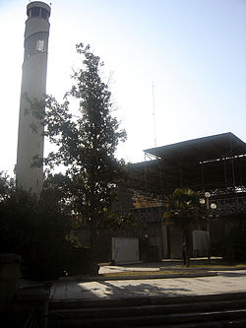
مسجد دانشگاه تهران
در کاشی کاری مسجد آیاتی از قرآن مجید به کار رفته است‌. این مسجد دارای دو مناره، هر یک به ارتفاع ۲۸/۴۰ متر می‌باشد که تمامی با سنگ تراورتن پوشیده شده و عبارت «الملک‌لله » روی آن‌ها نقش بسته است‌. در طراحی بنا بر اصالت هنری کاشی کاری عهد سلجوقیان که توسط هنرمندان و معماران ایرانی به وجود آمد و در زمان صفویه کامل شد تأکید شده است.
از رویدادهای مهم در تاریخ این مسجد می توان به تحصن روحانیون در آن در آخرین روزهای حیات حکومت پهلوی و همچنین حضور دانشجویان در درگیری‌های 18 تیر 1378اشاره کرد.
این مسجد پس از تاسیس نهاد نمایندگی ولی فقیه در دانشگاهها، زیر نظر این نهاد اداره می‌شود.

Slide 20
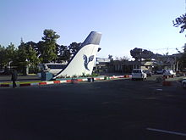
فرودگاه بین‌المللی مهرآباد
فرودگاه بین‌المللی مهرآباد نام یکی از فرودگاه‌های شهر تهران ، پایتخت ایران است که در سال ۱۳۱۷ ساخته شده‌است. این فرودگاه در بخش غربی تهران واقع شده و نام خود را از روستای مهرآباد که پیشتر در آن منطقه قرار داشت گرفته‌است. این فرودگاه مجهز به سامانه‌های آی آل اس و و او آر است. طراح این پروژه به دست طراح فرح پهلوی ساخته شده است .
بر پایه آمار منتشر شده، در سال 1389 بالغ بر ۱۰۹ هزار پرواز از این فرودگاه انجام شد که در نتیجه آن ۱۱۲ هزار تن بار و ۱۳ میلیون تن مسافر اقدام به جابجایی از این فرودگاه کردند.
نمای ورودی فرودگاه بین‌المللی مهرآباد

Slide 21
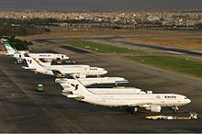
فرودگاه بین‌المللی مهرآباد
در سال ۲۰۰۵ میلادی این فرودگاه دارای شش پایانه بوده که عبارت‌اند از پایانه یک و دو که مربوط به پروازهای ایران ایر، ایران ایرتور، آتا ایر و قشم ایر است. پایانه شماره ۳ فرودگاه به حجاج تعلق دارد. پایانه‌های چهار و پنج و شش به ترتیب برای خروج و ورود پروازهای دیگر شرکتها بکار می‌روند.
فرودگاه مهرآباد در سال 2005 قادر به کنترل بیش از ۷۰هزار پرواز عبوری، ۱۰ هزار پرواز داخلی و ۳۰ هزار نشست و برخاست بین‌المللی بوده‌است.
در همان سال ظرفیت فرودگاههای ایران ۶۱ میلیون مسافر در سال بود و ۹۰ درصد مسافران هواپیما از ۱۲ فرودگاه پرواز می‌کردند: ۴۵ درصد مسافران هواپیما توسط فرودگاه مهرآباد، ۴۵ درصد توسط فرودگاه‌های مراکز استان‌ها و ۱۰ درصد توسط فرودگاههای اقماری سرویس داده می‌شوند
باند فرودگاه بین‌المللی مهرآباد

Slide 22
فرودگاه بین‌المللی امام خمینی
پیشنهاد ساخت این فرودگاه به سال 1346و پیشنهاد سازمان ایکائو جهت ساخت فرودگاهی مجهز برای استفاده از توان ترانزیتی ایران بین اروپا و آسیا باز می‌گردد. این طرح در1351و با نام «فرودگاه آریامهر» به تصویب دولت ایران رسید.
در سال 1354 (۱۹۷۵ میلادی) کار ساخت فرودگاه توسط شرکت‌های آمریکایی و ایرانی آغاز شد. شرکت آمریکایی عهده‌دار معماری پروژه، شرکت TAMS نام داشت که قصد تکمیل فرودگاه را تا سال ۱۳۶۲ (۱۹۸۳ میلادی) با بودجه ۱ میلیارد دلار داشت.
اما با رخداد انقلاب این طرح متوقف شد، و یکی از بلندپروازی‌های آخرین شاه پهلوی نامیده شده و کنار گذاشته شد. پس از جنگ و در سال 1374 یک شرکت ففرانسوی و چند شرکت ایرانی کار ساخت آنرا از سر گرفتند و نهایتا اردیبهشت ۱۳۸3 فاز نخست آن بطور ناقص افتتاح شد.

Slide 23
فرودگاه بین‌المللی امام خمینی
در ۴۰ کیلومتری جنوب تهران میان بزرگراه تهران-قم و بزرگراه تهران-ساوه قرار گرفته‌است. این فرودگاه ظرفیت جابجایی سالانه ۵٫۴ میلیون مسافر و ۱۲۰ هزار تن بار را دارا است و ظرفیت آن تا ۵٫۶ میلیون نفر قابل افزایش است.برای ساخت این فرودگاه ۲۶۰ میلیارد تومان که ۶۰ میلیون دلار آن ارزی بوده‌است، هزینه شده. پس از افتتاح، تمامی پروازهای خارجی از فرودگاه مهرآباد تهران به این فرودگاه منتقل گردیده‌است (به جز پروازهاییکه مقصد آنان جده، مدینه یا دمشق است). فاز یک این فرودگاه در دست تکمیل است و برای راه اندازی آن ۳۵۰ میلیارد تومان درخواست شده‌است. رسیدن به ظرفیت ۱۰۰ میلیون نفر از اهداف مسئولان این طرح اعلام شده‌است. در سال ۱۳۸۶ گمرک فرودگاه امام خمینی با ثبت ورود و خروج ۲٬۶۵٬۰۰۰ مسافر، جای فرودگاه مهرآباد را به عنوان پرترددترین گمرک هوایی مسافری گرفت.

Slide 24
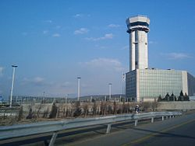
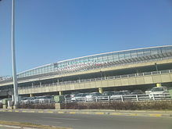

Slide 25
کاخ‌موزه سعدآباد
مجموعه فرهنگی تاریخی سعدآباد به مجموعه عمارت‌ها و کاخ‌هایی گفته می‌شود که در دره دربند، شمالی‌ترین و خوش آب و هواترین منطقه تهران در زمینی به مساحت ۳۰۰ هکتار بنا شده‌است. این مجموعه دارای حدود ۱۸۰ هکتار جنگل طبیعی، چشمه‌سارها، قنات‌ها، باغستان‌ها، گلخانه‌ها و خیابان است. این عمارت از شمال با کوه‌های البرز، از شرق با گلاب‌دره، از غرب با ولنجک و از جنوب با تجریش همسایگی دارد. رودخانه جعفرآباد، از وسط محوطه کاخ می‌گذرد. میانگین دمای سالانه این منطقه ۱۲٫۹ درجه سانتیگراد برآورد شده‌است. و در ارتفاع ۱۶۵۰ تا ۱۸۰۰ متری از سطح دریا قرار دارد. در دوران پهلوی اول، سراسر باغ سعدآباد از رودخانه دربند مشروب می‌شد. ولی در دوران پهلوی دوم، به دلیل بخشیدن آب رودخانه در نیمی از شبانه‌روز به رعایا، و کافی نبودن این میزان آب رودخانه برای آبیاری سراسر مجموعه، از دوازده رشته قنات قدیمی و جدیدالاحداث استفاده گردید.

Slide 26
بناها و سازه‌های مجموعه
ساختمان بهمن
کاخ احمد شاهی
کاخ اختصاصی
ساختمان جمهور
کاخ-موزه سبز، کاخ مرمر
کاخ‌موزه سفید (کاخ ملت، کاخ شاه پهلوی)
موزه آب (دفتر رئیس تشریفات کاخ، دفتر مسئول حفاظت ارتش)
موزه استاد بهزاد (کاخ کرباس، کاخ ولیعهدی)

Slide 27
بناها و سازه‌های مجموعه
موزه برادران امیدوار(کالسکه‌خانه قجری)
موزه چهره‌های ماندگار (کاخ ملکه توران امیرسلیمانی، همسر رضا شاه پهلوی)
موزه خط و کتابت میرعماد (کاخ فرحناز و علی‌رضا)
موزه ظروف سلطنتی (موزه ظروف، کاخ اشرف پهلوی)
موزه مردم‌شناسی (کاخ شمس پهلوی)
موزه مینیاتور استاد آبکار (کاخ لیلا پهلوی)
موزه مینیاتور استاد فرشچیان (کاخ ملکه عصمت دولتشاهی، همسر رضا شاه
موزه نظامی (کاخ شهرام)
موزه نگارستان (کاخ فرح پهلوی)
موزه هنر ملل (گلخانه کاخ سفید، موزه هنر اختصاصی فرح پهلوی)

Slide 28
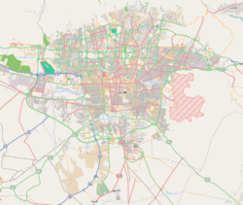
کاخ‌موزه سعدآباد
محل استقرار و کاخ ها
و موزه های داخل مجموعه

Slide 29
نتیجه گیری
معماری آندو، معماری نفی و انکار است.فضای متمرکز(وحدت گرا) حاصل همین نفی است.
اگر معماری، فقط منحصر به زیبایی باشد، نیرو و توانی نداشته باشد، هیچ نو کشش و احساسی نخواهد داست.
آندو با نفی ستون، به دیوار رسید و در نتیجه، معماری او معماری دیوار است. این دیوارها، فضای داخلی خاصی ایجاد می کنند.
معماری فرمان در 40 سال اخیر از ترکیب آینه‌کاری، اشکال هندسی اسلامی، نقش‌مایه‌ها و نقاشی
پشت شیشه استفاده کرده تا آثار مدرن خود را خلق کند.
سبک متمایز او، که در اواخر دهه 40 و دهه 50 شکل گرفت، از پیوندهای قوی و عمیق با کشورش و کارآموزی در نیویورک پدید آمده است.

Slide 30
منابع
ايده و فرم در معماري تادو آندو(نويسنده ويليام جي آر كور تيس)
ماهيت معماري(راجراج.كلارك-مايكل پاوز)
كتاب تادو آندو(نويسنده ماساو فور ياما)
نور در معماري ژاپني(هنري پلومر)
تادائو آندو (مشاهیر جهان2) خسرو افضلیان
معماری معاصر غرب(بانی مسعود)
نشر خاک
A+u
مجله

